Slide 1
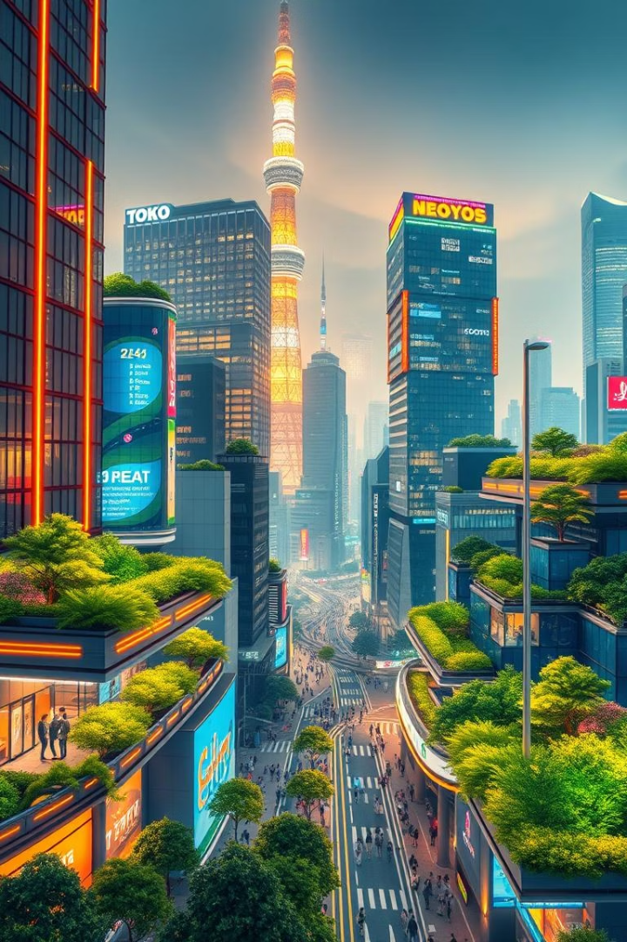
スマート新宿
安全・多様性・持続可能な都心へ
Edgard、Bhuiyan、Stanley

Slide 2
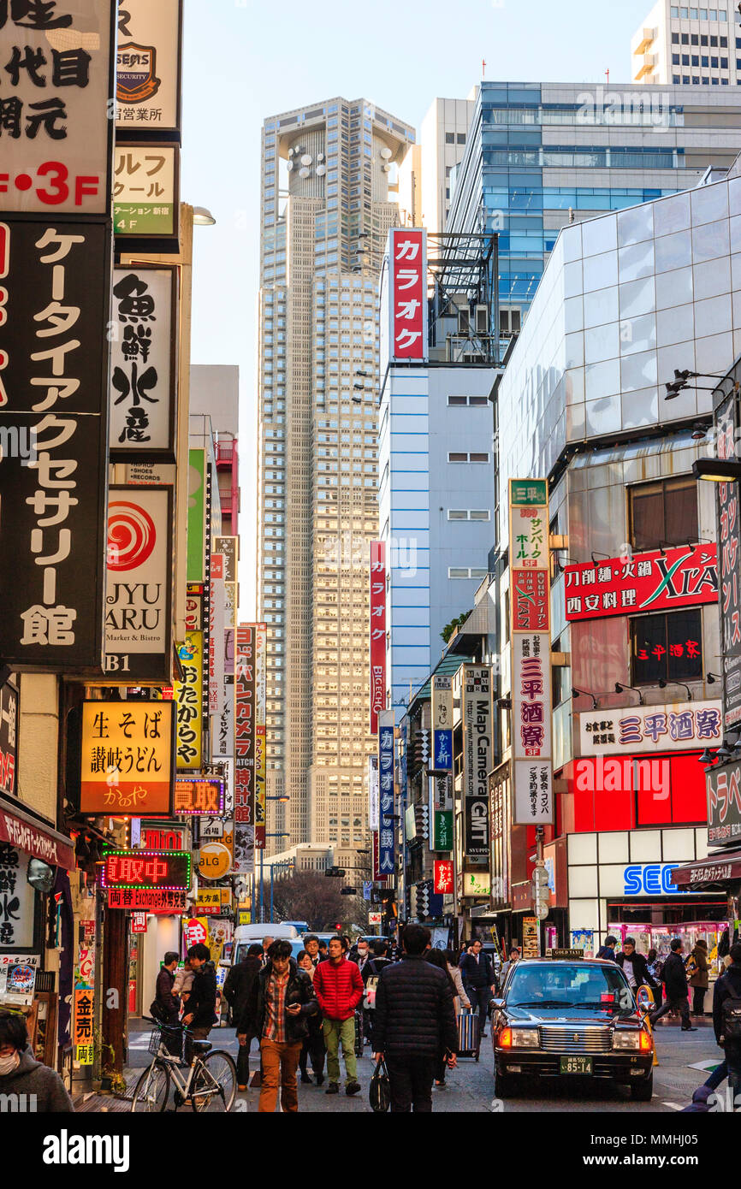
なぜ新宿なのか？
新宿は東京の中心地であり、ビジネス、観光、交通の要衝です。
多様な人々が集まる国際的な街として発展してきました。

Slide 3
現在の課題
1
人口密集と交通混雑
4
外国人との言語・文化の壁
2
歓楽街の治安
5
自然・静かな場所の不足
3
ホームレス支援不足

Slide 4
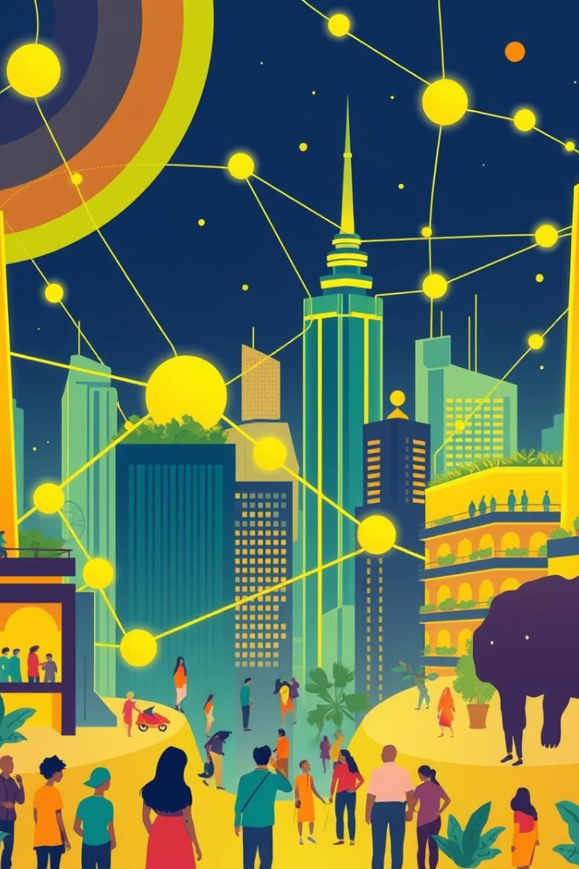
ビジョン
テクノロジーと人のつながり
安全な都市環境
多文化共生社会
持続可能なスマートシティ

Slide 5



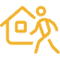
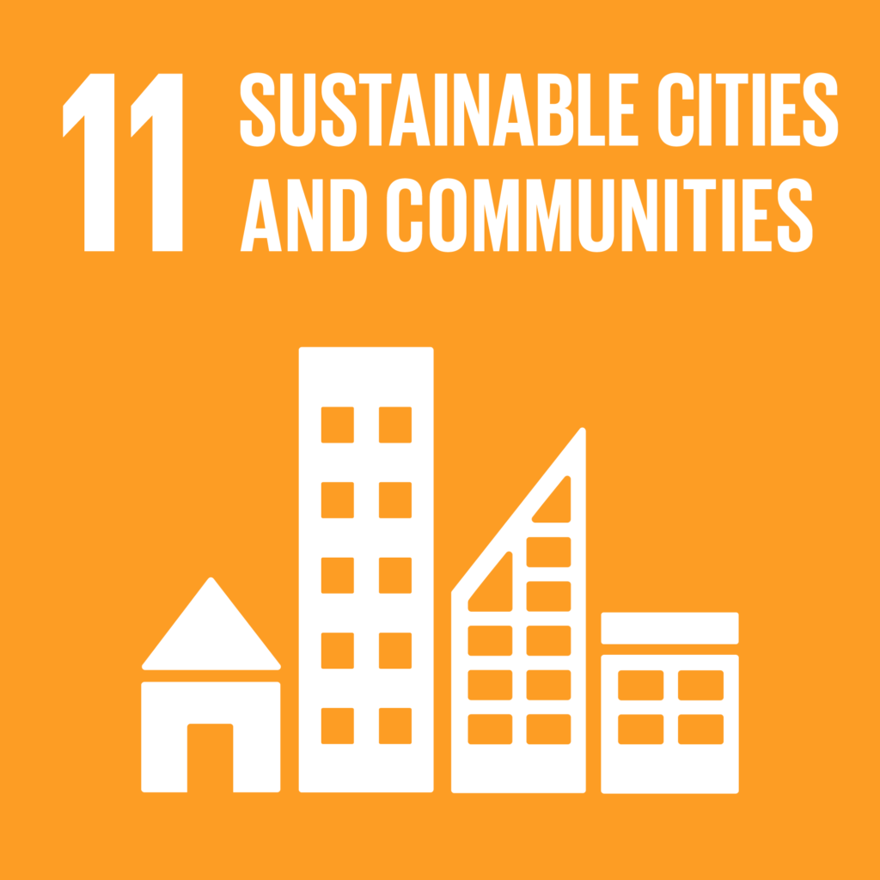

ソリューション
Shinjuku Connectアプリ
多言語対応で、生活情報、防災、イベント、ボランティアをサポートします。
スマート治安システム
AIカメラ、緊急ボタン付き街灯、ドローン巡回で安全を確保します。
屋上グリーンゾーン
駅やビルに緑地と静かな読書スペースを設け、エコ照明で照らします。
オープンテックシェルター
デジタルチェックイン付き簡易宿泊施設で、Wi-Fiと充電を提供し、求職を支援します。
多言語スマート案内機＋ARナビ
駅や観光地に多言語端末を設置し、AR地図で観光をサポートします。

Slide 6


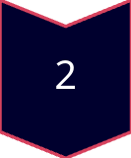
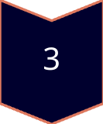

期待される効果
夜間の安全性向上
AI防犯カメラやドローンで犯罪を抑止します。
多文化共生社会の実現
外国人支援アプリで生活の質を向上させます。
エコロジーな都市環境
屋上緑化とソーラーパネルで環境負荷を低減します。
弱者支援の強化
オープンテックシェルターで困窮者をサポートします。

Slide 7
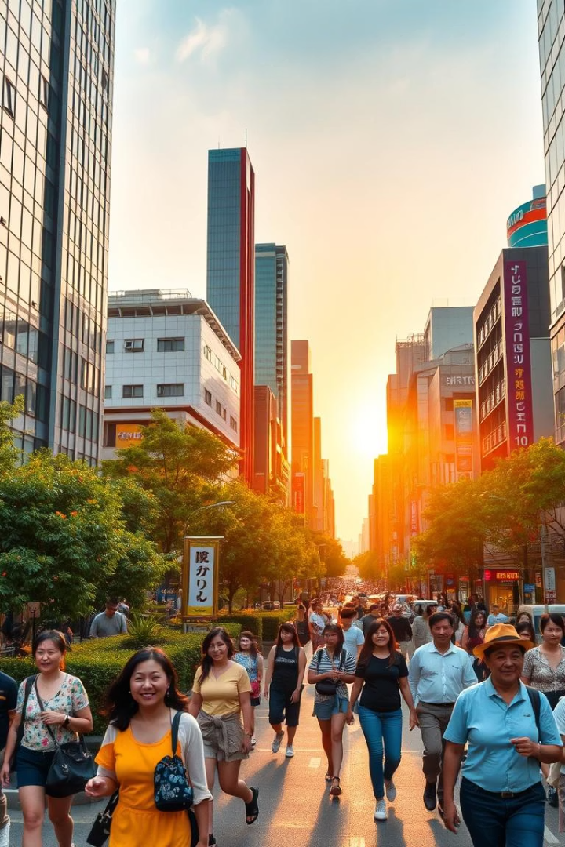
まとめ・メッセージ
「新宿を、未来の人にも愛される、
テクノロジー×共生のまちへ」

Slide 8
ご清聴ありがとうございました！

